Slide 1







PAINT
ARTE DIGITAL
EPT

Slide 2





PAINT
Microsoft Paint es un programa simple para la edición de gráficos y este programa esta incluido en Microsoft Windows.

Slide 3

El proyecto
Paint es un programa básico de edición de gráficos y dibujo que viene preinstalado en los sistemas operativos Windows. Permite a los usuarios crear y modificar imágenes sencillas utilizando herramientas como lápices, pinceles, formas geométricas, borradores y opciones para colorear.

Slide 4



DESARROLLO
Dibujo libre a mano alzada.
Uso de formas predefinidas como líneas, rectángulos, óvalos, etc.
Llenado de áreas con color.
Edición básica de imágenes: recorte, rotación, cambio de tamaño.

Slide 5


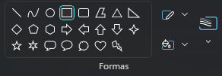
OPCIONES

Slide 6
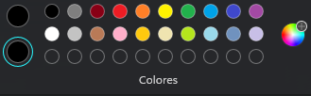
OPCIONES

Slide 7

PRACTICA DE EDICION DE IMAGEN

Slide 8
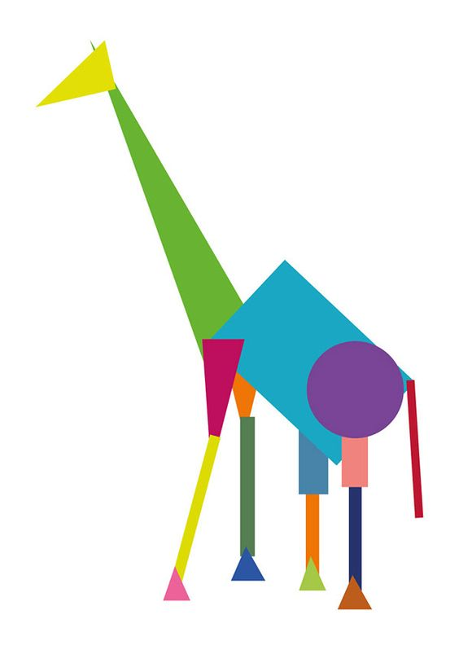
PRACTICA FORMAS

